Slide 1
Vom Selbstbild und Fremdbild der Landwirtschaft
Barbara Sester
13. März 2017 Bad Herrenalb

Slide 2
Gliederung
Die Badische Bauern Zeitung (BBZ) als Informations- und Identifikationsquelle für die Landwirtschaft
Wie und warum hat sich das Berufsethos der Landwirte geändert?
Selbst- und Fremdbild. Wie die Bilder zusammen bringen?
Welche Öffentlichkeitsarbeit?
Die Rolle der sozialen Medien

Slide 3

Gründung 1948
Der Badische Landwirtschaftliche Hauptverband (BLHV) erhielt von der französischen Besatzungsmacht die Lizenz zur Herausgabe einer landwirtschaftlichen Zeitung
In Freiburg gedruckt
Der Badische Landwirtschafts-Verlag ist eine GmbH mit Hauptgesellschafter BLHV. Weitere Gesellschafter sind die ZG Raiffeisen, die Schwarzwaldmilch und die Südwestbank Stuttgart

Slide 4
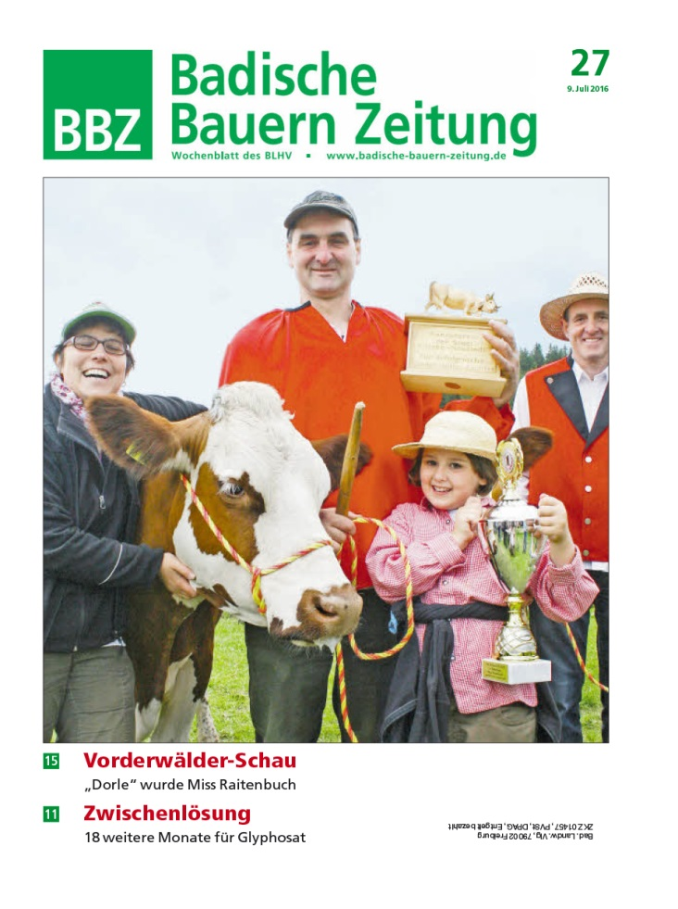
Bedeutung der BBZ für ihre
Leserinnen und Leser
Information
Identifikation

Slide 5
Information
Agrarpolitik
EU/Bund/Land – heruntergebrochen auf die Region und den Betrieb
Verbandspolitik
Meinungen und Aktivitäten des Verbandes
Fachliche Informationen
Ackerbau, Viehzucht, Pflanzenbau, Abläufe im Jahr, neue Methoden, Fachveranstaltungen, Kleinanzeigen
Hof und Familie
Garten, Rezepte, Kinder- und Jugendseiten, Erziehung, Alter, Beziehungen, Zeitmanagement
Region
Was passiert in der Region (Veranstaltungen, Entwicklungen)

Slide 6
Identifikation
BBZ ist breit gefächert
Alle Themen und Betriebszweige, fachlichen Ausrichtungen, bio und konventionell werden in der BBZ gespiegelt.
-→ man erfährt auch, was die Probleme der anderen sind
Starke Leser-Blatt-Bindung
Die Zeitung wird von mehreren Familienmitgliedern gelesen, Aktionen wie Preisausschreiben, Verlosungen, Messen, Leser- und Gartenfahrten, Tag des offenen Bauerngartens.
Bilder der Region
Titel- und Stimmungsbilder
BBZ zeigt Landwirtschaft, wie sie die Landwirte kennen
→ Landwirte fühlen sich in der BBZ verstanden!

Slide 7
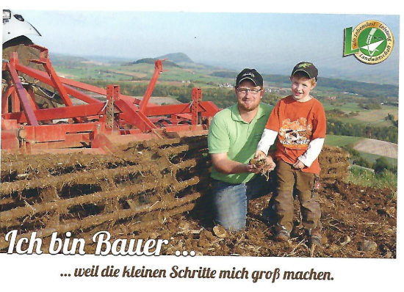
Zitat eines BBZ-Lesers:
„Wir wollen auch mal etwas Positives über uns lesen“.
„Dass das in der BBZ steht ist ja gut, aber das sollte in der Tageszeitung stehen oder im Fernsehen kommen“.

Slide 8
Wie hat sich das Berufsethos
der Landwirte geändert?

Slide 9
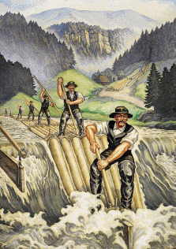
Flößer auf der Kinzig
Die Flößer transportierten das Holz der stolzen und reichen Waldbauern des Schwarzwaldes.

Slide 10
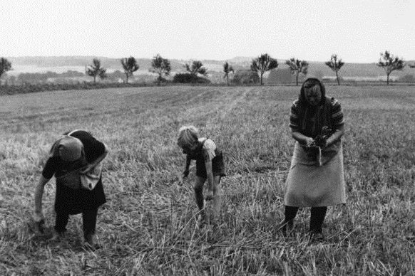
Kriegs/Nachkriegszeit:
Die Bauern hatten noch etwas zu essen!
Städter kamen zum Ähren sammeln auf die abgeernteten Felder
Zitat aus einem Brief an die BBZ von Hans Mild, 86 Jahre, Landwirt und Fischer, Dundenheim:
„Ich erinnere mich noch gut an die Kriegs- und Nachkriegszeit, als die Landwirte und Rheinfischer von den Verbrauchern angehalten wurden und nach Essbarem gefragt wurde“.

Slide 11
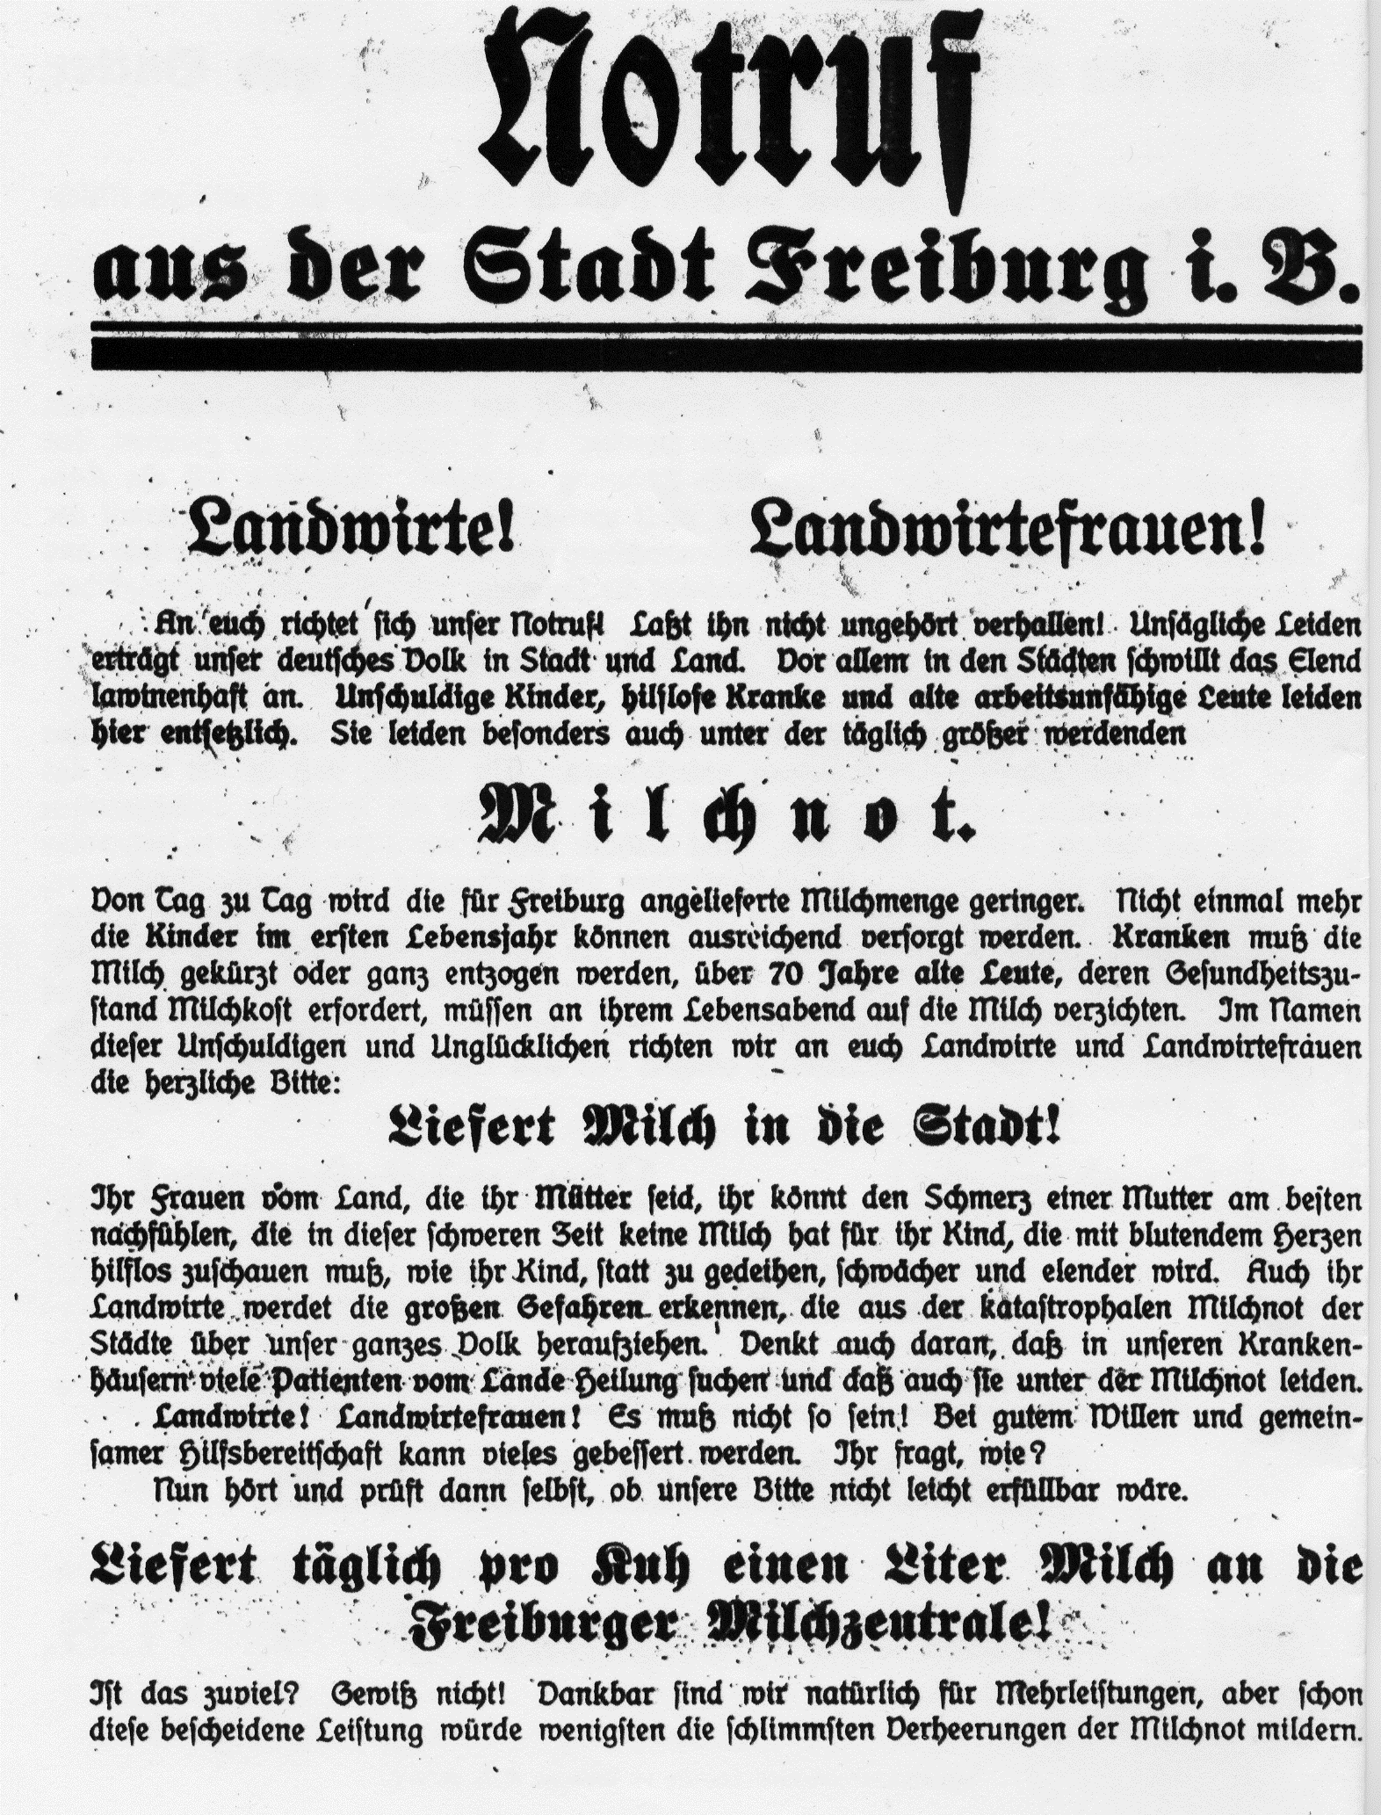

Slide 12
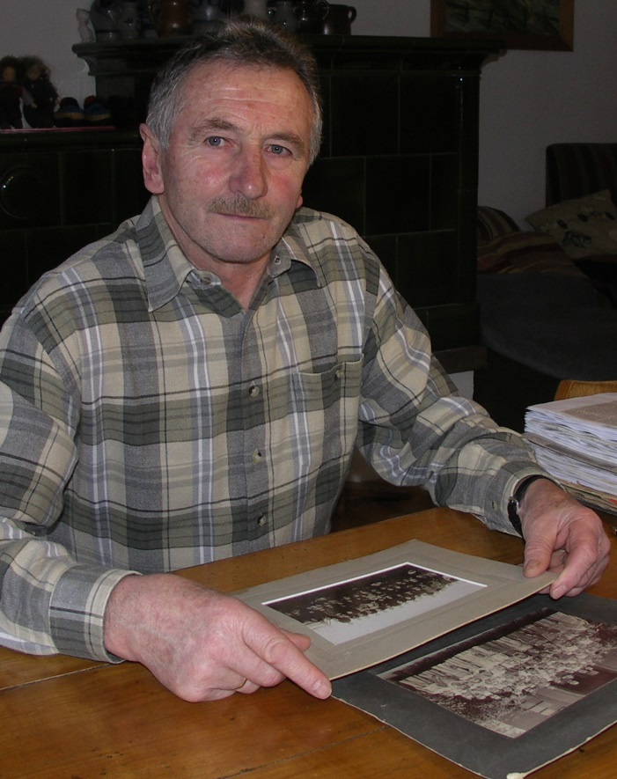
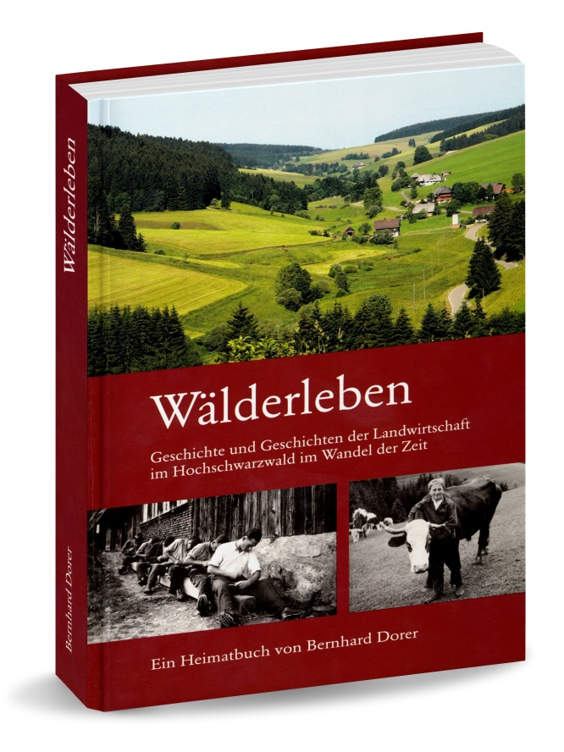
Bernhard Dorer, Landwirt und Heimatforscher aus Furtwangen, Autor unseres Buches Wälderleben.
Jahrgang 1943:
„Ich bin überzeugt: keine Generation musste mit so vielen Veränderungen klarkommen wie meine. Als ich 1958 aus der Schule kam waren die Arbeitsabläufe und Sozialstrukturen auf unserem Hof mehr oder weniger so wie vor Jahrhunderten. Statt Schlepper gab es zwei Zugochsen und fast alle Arbeiten wurden von Hand gemacht“.

Slide 13
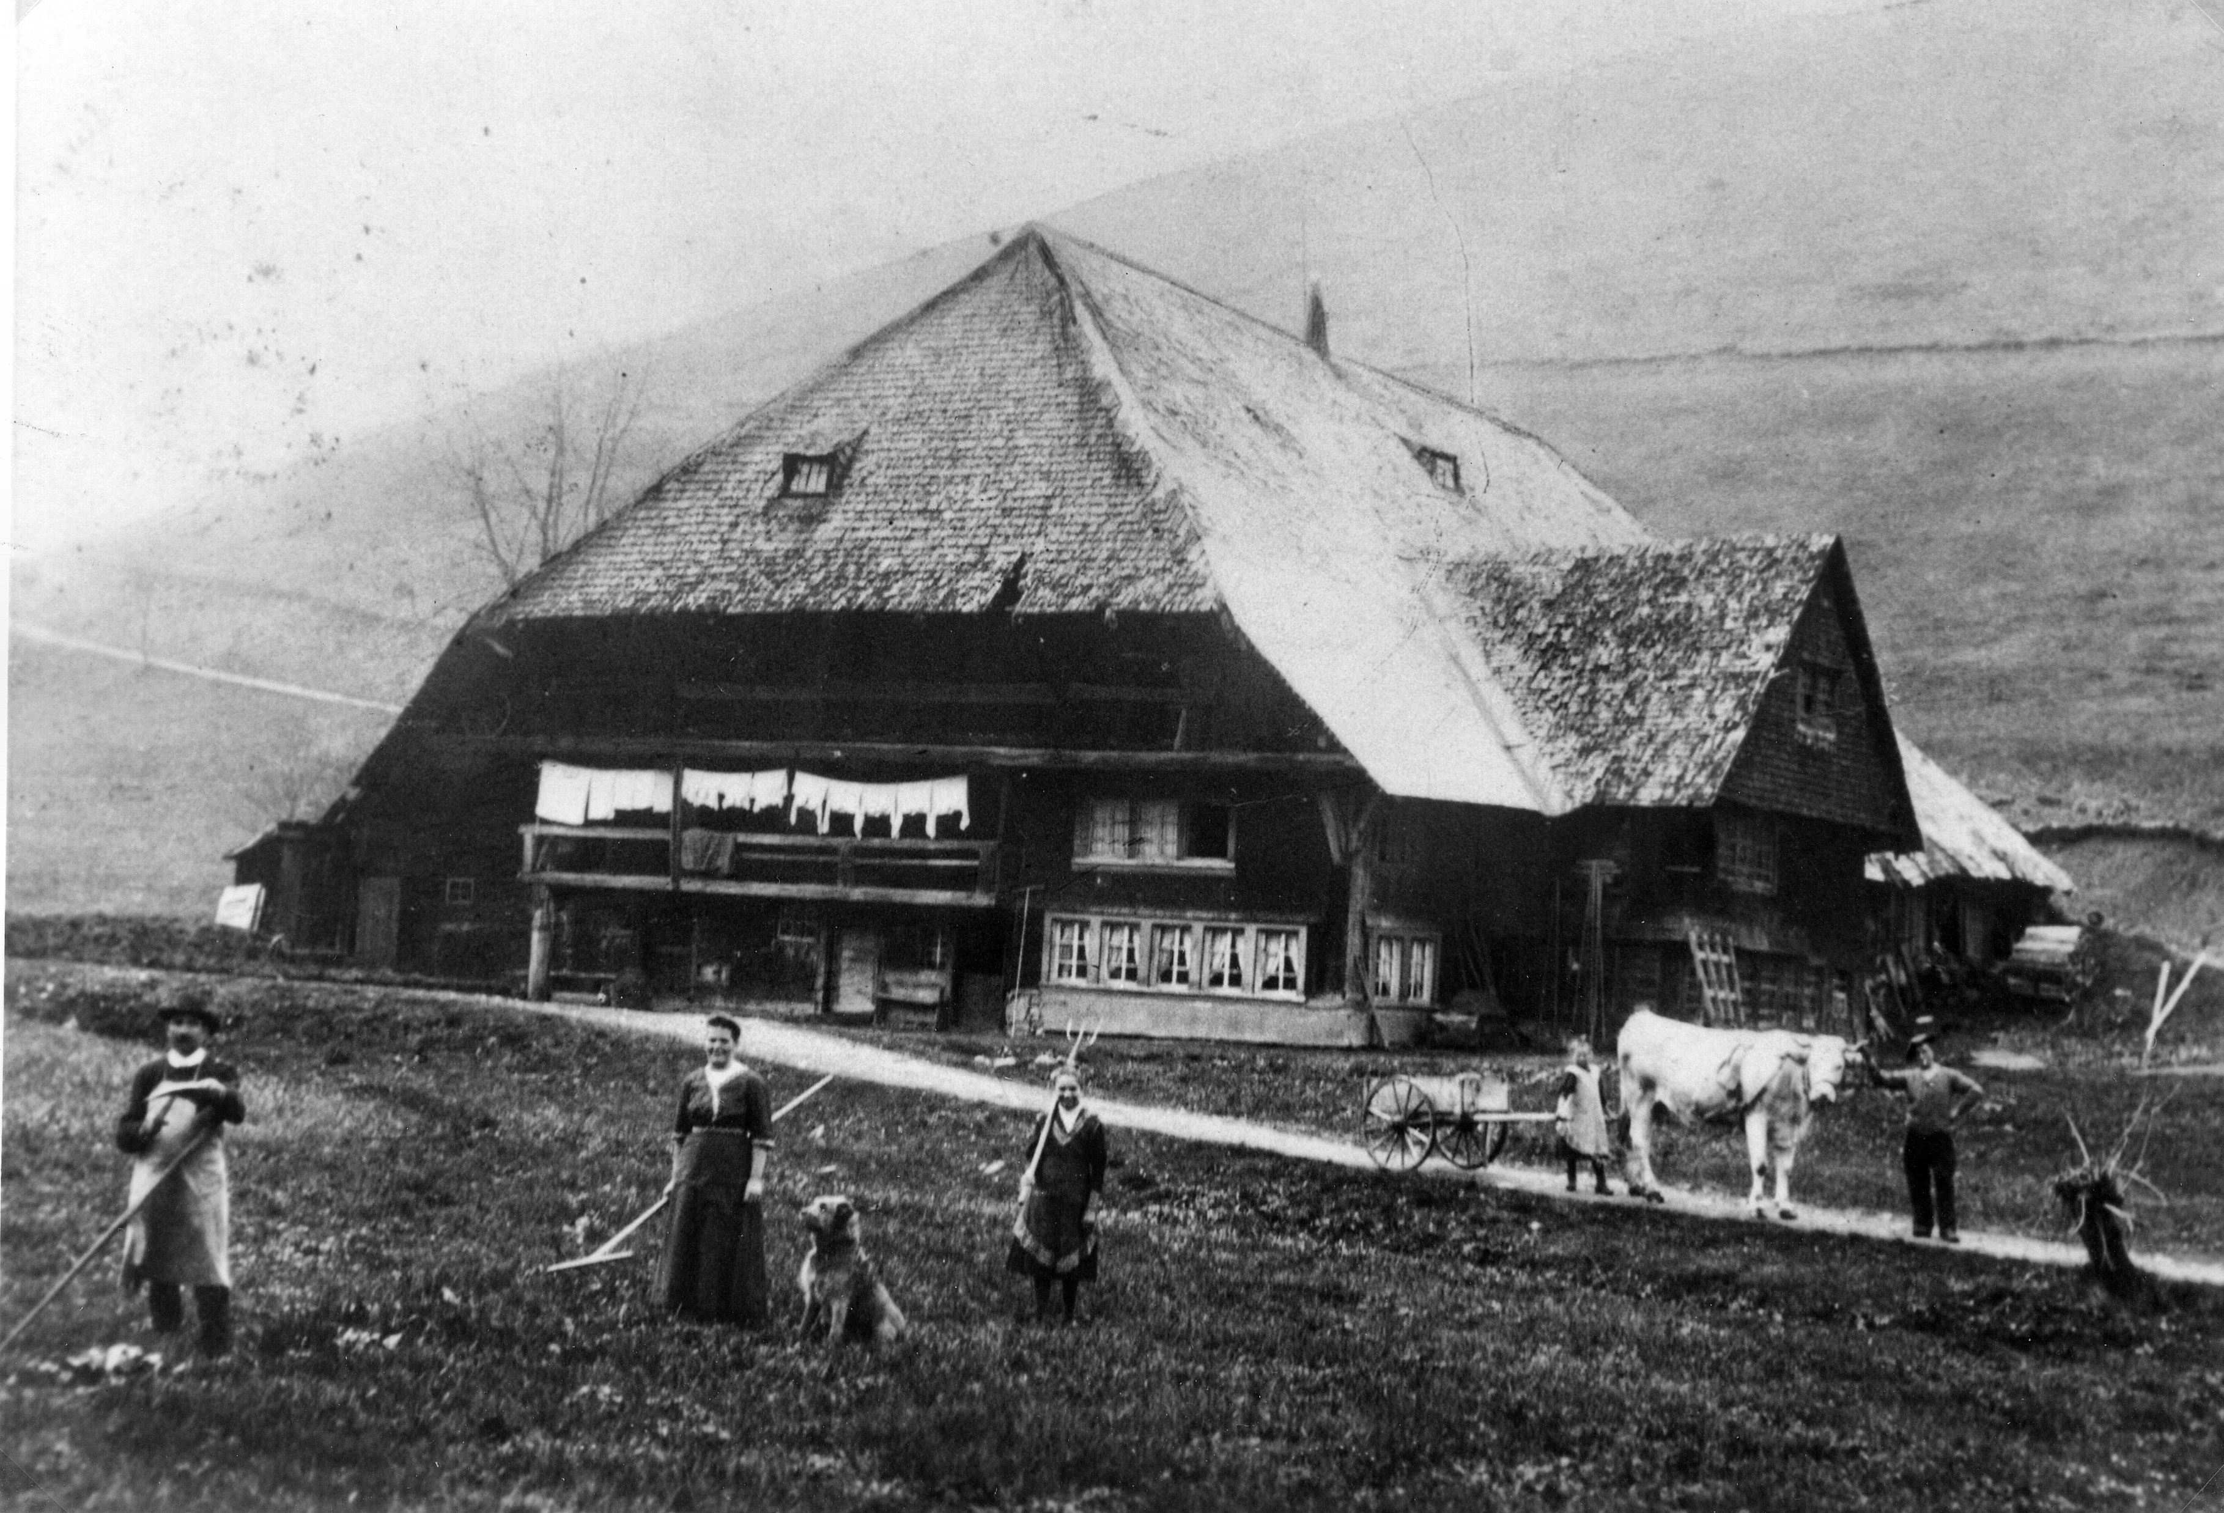
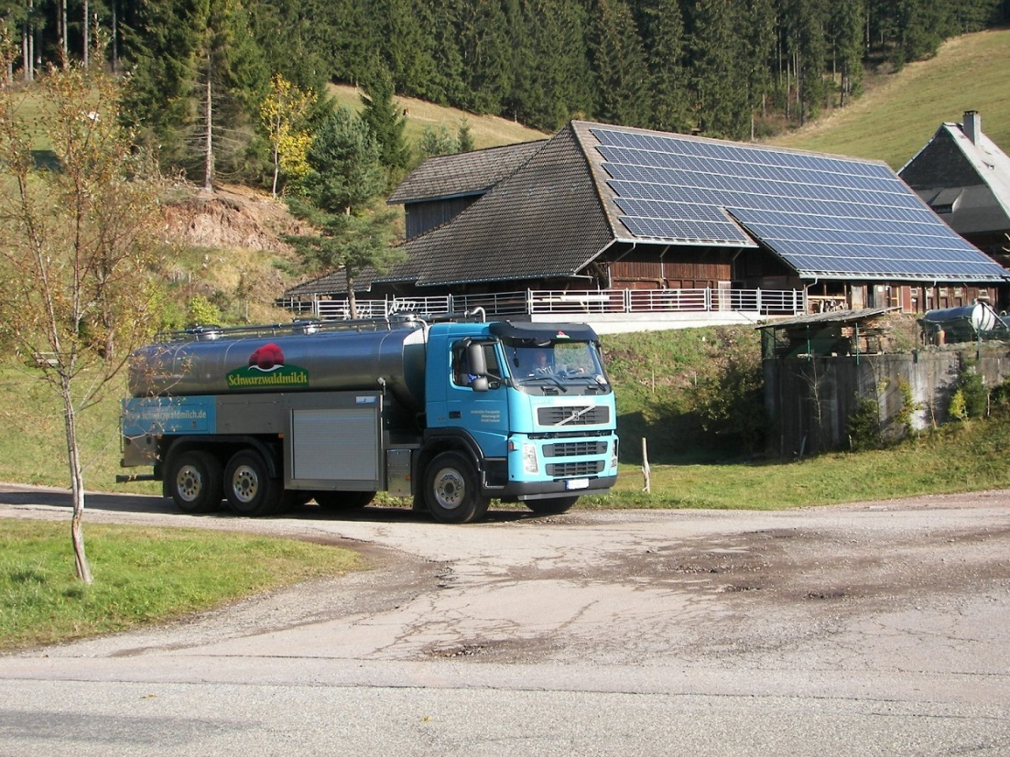
Bernhardenhof der Familie Dorer: Heute bewirtschaftet Sohn Joachim den Betrieb als Bio-Milchviehbetrieb mit mobilem Weidemelkstand, der kürzlich den L.U.I.-Preis gewann.
Furtwanger Hof um 1900.

Slide 14
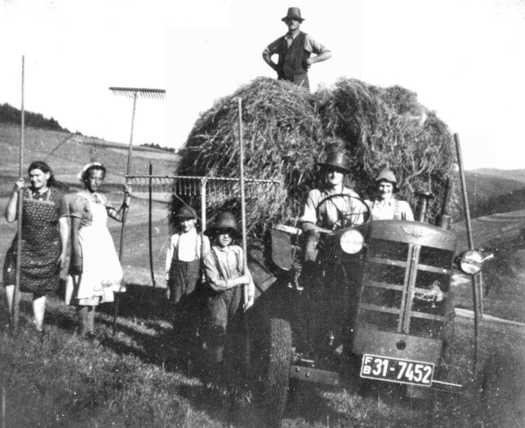
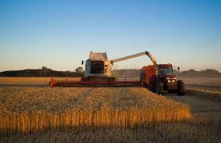
Rasanter technischer und züchterischer Fortschritt
Schnell steigende Produktion -> Überproduktion
→ Nach Gründung der EU, rasantes Wachstum, Subventionen an die Landwirtschaft

Slide 15
sind gut und breit
gefächert ausgebildet. Haben Sachverstand für ihr Tun
können gut mit Technik umgehen
tragen zur Ernährung der Welt bei
erhalten die Kulturlandschaft
Bewahrer der Schöpfung
sorgen für Lebensmittelvielfalt zum günstigen Preis
Wie nehmen sich die Landwirte wahr?
arbeiten im Wechsel der Jahreszeiten, gute Naturbeobachter
sind Unternehmer
arbeiten nachhaltig, um das Land/Boden für Generationen zu erhalten
Minderheit in der Gesellschaft, aber unverzichtbar

Slide 16
andere werden mehr gehört, können besser argumentieren
Subventionsempfänger
Umweltzerstörer
Wie fühlen sich die Landwirte in der Gesellschaft wahrgenommen?
Tierquäler
müssen sich immer für ihr Tun rechtfertigen
stehen am Pranger, selbst im eigenen Dorf,
missverstanden

Slide 17
Auswirkungen dieser Diskrepanz
Konfrontation zwischen verschiedenen Interessengruppen (Naturschutz, Behörden, Verbraucher, etc.): öffentlich, auf kommunaler Ebene, im privaten Umgang). Oft unsachlich auf beiden Seiten.
Schuldzuweisungen (Bürokratie, Politik, etc.)
Rückzug, Frust, Defensive, Krankheit

Slide 18
Auswege – Formen des Dialogs
Bild Regionalkonferenz
Öffentlichkeitsarbeit des Berufsverband – Lobbyarbeit

Slide 19
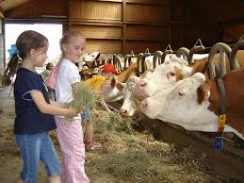
Öffentlichkeitsarbeit muss heute für jeden Landwirt selbstverständlich sein

Slide 20

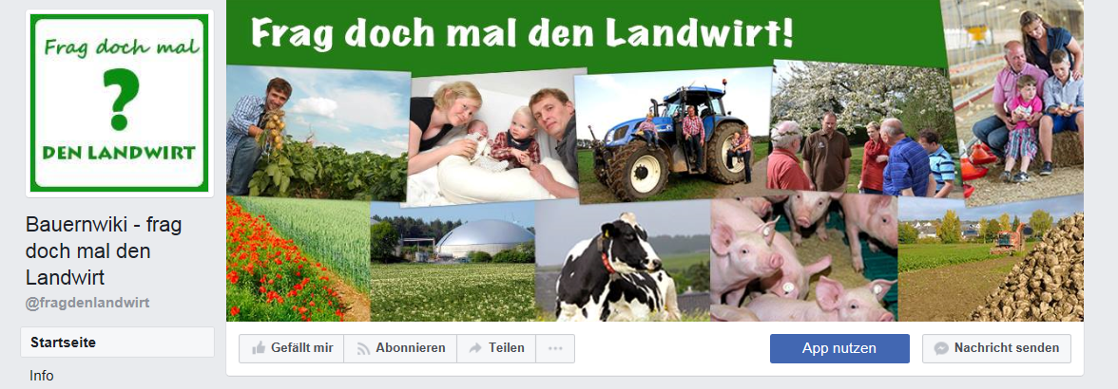
Öffentlichkeitsarbeit ist leichter geworden
www.stallbesuche.de
www.frag-den-landwirt.com
www.mykuhtube.de
www.respect-your-farmer.de
etc

Slide 21
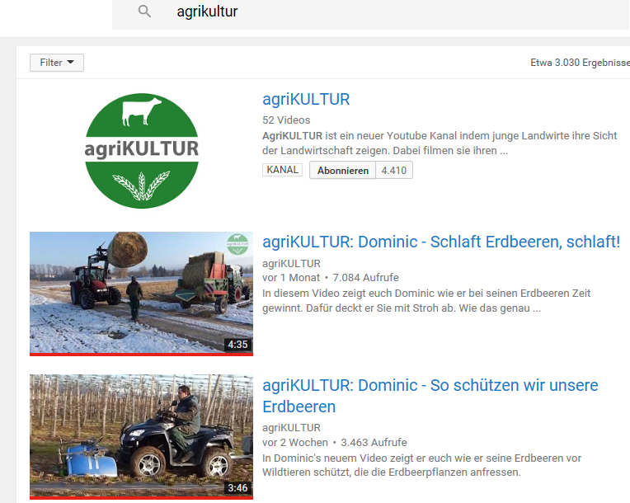
Beispiel Dominik Ell aus Oberkirch
https://www.youtube.com/watch?v=rQm4Nns1a0Y

Slide 22
Vielen Dank für Ihre Aufmerksamkeit

